Slide 1

第2章 进程的描述和控制

Slide 2
01
进程的描述
02
进程的控制
目录
Contents
03
进程同步
04
进程通信
05
线程

Slide 3
01
进程的描述
什么是进程？进程与程序有什么区别？涉及到哪些数据结构？

Slide 4
主要内容
程序的顺序执行和并发执行
进程的定义和特征
进程的状态与转换
进程的数据结构
不同操作系统进程的体现形式

Slide 5
2.1.1 程序的顺序执行和并发执行
程序：
一组有序的指令或语句序列，体现了某种算法，所有程序都是顺序的。
程序的执行有两种方式：顺序执行和并发执行。
顺序执行是单道批处理系统的执行方式，也用于简单的单片机系统；
现在的操作系统多为并发执行，具有许多新的特征。引入并发执行的目的是为了提高资源利用率，从而提高系统效率。
前驱图
1
2
3

Slide 6
2.1.1 程序的顺序执行和并发执行
顺序环境：
在计算机系统中只有一个程序在运行，这个程序独占系统中所有资源，其执行不受外界影响。
顺序执行的特征：
顺序性：按照程序结构所指定的次序（可能有分支或循环）。
封闭性：独占全部资源，执行过程中不受外界影响，计算机的状态只由该程序的控制逻辑所决定。
可再现性：程序运行结果与程序执行速度无关，只要初始状态相同，结果应相同。

Slide 7
2.1.1 程序的顺序执行和并发执行
并发环境：
在一定时间内物理机器上有两个或两个以上的程序同处于开始运行但尚未结束的状态，并且次序不是事先确定的。为了提高资源利用率并发执行。
并发执行的特征（在不加入任何系统控制情况下）：
间断性：表现为“走走停停”，一个程序可能走到中途停下来，失去原有的时序关系；
失去封闭性：共享资源，受其他程序的控制逻辑的影响。如：一个程序写到存储器中的数据可能被另一个程序修改，失去原有的不变特征。
失去可再现性：失去封闭性 －>失去可再现性；外界环境在程序的两次执行期间发生变化，失去原有的可重复特征。
并发执行的条件：达到封闭性和可再现性（正确性的要求）。

Slide 8
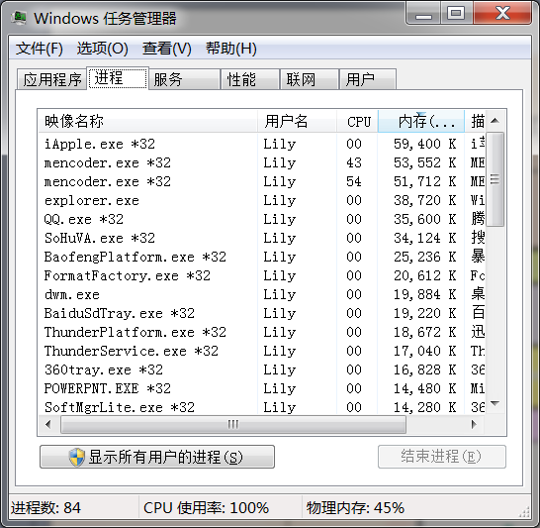
2.1.2 进程的定义和描述
多道程序环境中
进程（Process）的定义
进程是具有独立功能的程序关于某个数据集合上的一次运行活动
是系统进行资源分配和（调度）的独立单位。
它对应虚拟处理机、虚拟存储器和虚拟外设等资源的分配和回收；
引入多进程，提高了对硬件资源的利用率，但又带来额外的空间和时间开销，增加了OS 的复杂性；

Slide 9
2.1.2 进程的定义与特征
进程：
一个具有一定独立功能的程序在一个数据集合上的一次动态执行过程。
处理机、存储器和外设等资源的分配和回收的基本单位。
mapped segments
DLL’s
Stack
Header
void X (int b) {
if(b == 1) {
…
int main() {
int a = 2;
X(a);
}
Code
Compile+Link
Initialized data
Load
Heap
Initialized data
Code
Source Code
Executable File
Process’s
address space

Slide 10
2.1.2 进程的定义与特征
一个进程应该包括：
程序的代码；
程序处理的数据，堆、栈；
程序计数器中的值，指示下一条将运行的指令；
一组通用的寄存器的当前值；
一组系统资源（如打开的文件）
进程包含了正在运行的一个程序的所有状态信息。

Slide 11
2.1.2 进程的定义与特征
进程与程序的关系：
程序是产生进程的基础；进程是程序功能的体现。
程序是静态实体；进程是动态过程。
程序是有序代码的集合；进程是程序的执行。通常进程不可在计算机之间迁移；而程序通常对应着文件、静态和可以复制。
程序是指令、数据及其组织形式的描述；进程是程序（那些指令和数据）的真正运行实例。
进程是暂时的，是一个状态变化的过程；程序是永久的，可长久保存。
进程是一个状态变化的过程，它有生命周期，有诞生有消亡。程序可长久保存。
通过多次执行，一个程序可产生多个进程；通过调用关系，一个进程可包括多个程序。
进程需要一些资源才能完成工作，如CPU使用时间、存储器、文件以及I/O设备。

Slide 12
2.1.2 进程的定义与特征
进程更能真实地描述并发，而程序不能。
进程与程序的组成不同：
进程的组成包括程序、数据和进程控制块（即进程状态信息）。
进程与程序的对应关系：
通过多次执行，一个程序可对应多个进程； 通过调用关系，一个进程可包括多个程序。
进程的分类：
系统进程
用户进程
系统进程优先于用户进程

Slide 13
2.1.2 进程的定义与特征
进程特征：
动态性：创建产生，调度执行，受制于资源，撤销消亡。
进程具有动态的地址空间（数量和内容），地址空间上包括：代码、数据、进程控制块（PCB）
并发性：多个进程同时存在于内存，宏观上同时运行。
独立性：资源分配的单位。
各进程的地址空间相互独立，除非采用进程间通信手段
异步性：进程按各自独立的、不可预知的速度向前推进。
结构化：进程实体由代码段，数据段和进程控制块(PCB) 组成。
进程控制块包含在核心区。内存核心段通常存放OS核心部分，由各个进程共享，包括各进程的PCB。
程序文件中通常划分为代码段和数据段

Slide 14
2.1.2 进程的定义与特征
进程是计算机中的动态程序体现，为了描述这个动态化有如下两个概念需要明确
可再入程序：
可被多个进程同时调用的程序，具有下列性质：
它是纯代码的，即在执行过程中自身不改变，调用它的进程应该提供数据区。
处理机调度器（dispatcher）
处理机调度器是操作系统中的一段代码，它完成如下功能：
把处理机从一个进程切换到另一个进程；
防止某进程独占处理机；

Slide 15
2.1.3、进程的状态与转换
当你网购了一件商品之后，你会关注哪些信息？
商家的库存？
邮局的执行过程？
商品的发货状态和物流信息
商品运输过程是动态的，而且走走停停

Slide 16
2.1.3、进程的状态与转换
就绪状态：进程已获得除处理机外的所需资源，等待分配处理机资源；只要分配到CPU就可执行。在某一时刻，可能有若干个进程处于该状态
就绪
三状态
进程调度
某事件已发生
时间片完
阻塞
执行
等待某事件发生
阻塞态：正在执行的进程由于发生某事件，如申请系统服务或资源、通信、I/O操作等，而暂时无法继续执行时，放弃处理机而进入的状态，又称等待状态。
执行状态：占用处理机资源运行；处于此状态的进程的数目小于等于CPU的数目。

Slide 17
2.1.3、进程的状态与转换
运行状态(Running)：占用处理机资源；处于此状态的进程的数目小于等于CPU的数目。
在没有其他进程可以执行时（如所有进程都在阻塞状态），通常会自动执行系统的idle进程（相当于空操作）。
就绪状态(Ready)
进程已获得除处理机外的所需资源，等待分配处理机资源；只要分配CPU就可执行。
阻塞状态(Blocked)：封锁态、等待态、睡眠态
由于进程等待某种条件（如I/O操作或进程同步），在条件满足之前无法继续执行。该事件发生前即使把处理机分配给该进程，也无法运行。如：等待I/O操作的完成。

Slide 18
2.1.3、进程的状态与转换
五状态进程模型：除了以上三种基本状态外，又新加了两种状态：
创建状态(New)：
进程刚创建，但还不能运行。
OS 已完成为创建一进程所必要的工作
已构造了进程标识符
已创建了管理进程所需的表格和数据结构
但还没有允许执行该进程 (尚未被同意获取资源)
因为资源有限
终止状态(Exit)：（僵死状态）
进程已结束运行，回收除PCB之外的其他资源，并让其他进程从PCB中收集有关信息（如记帐，将退出码exit code传递给父进程），即它不再有执行资格，当数据不再需要后，进程(和它的表格)被删除。

Slide 19
2.1.3、进程的状态与转换
创建
许可
就绪
I/O完成
进程调度
时间片用完
阻塞
执行
终止
I/O请求
释放

Slide 20
2.1.3、进程的状态与转换
转换
创建新进程：创建一个新进程，以运行一个程序。可能的原因为：用户登录、OS创建以提供某项服务、批处理作业。
许可(Admit, 也称为提交)：提交一个新进程，进入就绪状态。由于性能、内存、进程总数等原因，系统会限制并发进程总数。
调度运行(Dispatch)：从就绪进程表中选择一个进程，进入运行状态；
释放(Release)：由于进程完成或失败而中止进程运行，进入结束状态；
运行到结束：分为正常退出Exit和异常退出abort（执行超时或内存不够，非法指令或地址，I/O失败，被其他进程所终止）
就绪或阻塞到结束：可能的原因有：父进程可在任何时间中止子进程；
超时（Timeout）：由于用完时间片或高优先进程就绪等导致进程暂停运行；

Slide 21
2.1.3、进程的状态与转换
事件等待（Event Wait）：进程要求的事件未出现而进入阻塞；可能的原因包括：申请系统服务或资源、通信、I/O操作等；
事件出现（Event Occurs）：进程等待的事件出现；如：操作完成、申请成功等；
注：对于五状态进程模型，一个重要的问题是当一个事件出现时如何检查阻塞进程表中的进程状态。当进程过多时，对系统性能影响很大。
一种可能的作法是按等待事件类型，排成多个队列。
挂起进程模型
由于进程优先级的引入，一些低优先级进程可能等待较长时间，从而被对换至外存。
这样做的目的是：
为运行进程提供足够内存：资源紧张时，暂停某些进程，如：CPU繁忙（或实时任务执行），内存紧张
用于调试：在调试时，挂起被调试进程（从而对其地址空间进行读写）

Slide 22
2.1.3、进程的状态与转换
状态(七状态)：具备了挂起状态
活动就绪状态(Ready)：进程在内存且可立即进入运行状态；
互动阻塞状态(Blocked)：进程在内存并等待某事件的出现；
静止阻塞状态（Blocked, suspend）：进程在外存并等待某事件的出现；
静止就绪状态（Ready, suspend）：进程在外存，但只要进入内存，即可运行；
注：这里只列出了意义有变化或新的状态。

Slide 23
2.1.3、进程的状态与转换
七状态进程模型
创建
执行
释放
终止
许可
进程调度
挂起
许可
时间片用完
活动
就绪
激活
静止
就绪
I/O请求
挂起
事件出现
事件出现
激活
活动
阻塞
静止
阻塞
挂起

Slide 24
2.1.3、进程的状态与转换
转换
挂起（Suspend）：把一个进程从内存转到外存；可能有以下几种情况：
活动阻塞到静止阻塞：没有进程处于就绪状态或就绪进程要求更多内存资源时，会进行这种转换，以提交新进程或运行就绪进程；
活动就绪到静止就绪：当有高优先级阻塞（系统认为会很快就绪的）进程和低优先级就绪进程时，系统会选择挂起低优先级就绪进程；
运行到活动就绪：对抢先式分时系统，当有高优先级阻塞挂起进程因事件出现而进入就绪挂起时，系统可能会把运行进程转到就绪挂起状态；
激活（Activate）：把一个进程从外存转到内存；可能有以下几种情况：
静止就绪到活动就绪：没有就绪进程或挂起就绪进程优先级高于就绪进程时，会进行这种转换；
静止阻塞到活动阻塞：当一个进程释放足够内存时，系统会把一个高优先级阻塞挂起（系统认为会很快出现所等待的事件）进程激活；

Slide 25
2.1.3、进程的状态与转换
事件出现（Event Occurs）：进程等待的事件出现；如：操作完成、申请成功等；可能的情况有：
活动阻塞到活动就绪：针对内存进程的事件出现；
静止阻塞到静止就绪：针对外存进程的事件出现；
许可：提交一个新进程，进入就绪状态或就绪挂起状态。进入就绪挂起的原因是系统希望保持一个大的就绪进程表（挂起和非挂起）；

Slide 26
2.1.4、进程的数据结构
进程管理中数据结构存在的意义
用户层面：OS将计算机中的各类资源抽象为各种数据结构，用户通过数据结构和操作系统命令实现对资源的使用，无需关心底层细节。
操作系统层面：对于多用户的操作系统中，当共享资源需求出现时，对于资源的管理及其复杂，操作系统需要记录不同资源和关联进程的详细信息，这些信息存在复杂的关系，因此需要定义不同的数据结构进行管理。

Slide 27
2.1.4、进程的数据结构
在进程管理中数据结构通常描述的资源和进程的详细信息
内存表
设备表
文件表
进程表
内存表
内存
设备
设备表
进程实体及所用资源列表
文件
文件表
进程1
进程
进程1
……
进程2
进程实体及所用资源列表
进程3
进程n
……
进程n

Slide 28
2.1.4、进程的数据结构
PCB（进程控制块）是OS中最重要的记录型结构，记录用于描述进程执行情况及控制进程运行的全部信息。
PCB是进程存在的唯一标志，是每个进程在OS中的登记表项，OS通过对PCB的组织管理来对进程进行控制和管理。当一个程序（含数据）配置了PCB后，就表示它已是一个能在多道程序环境下独立运行的、合法的基本单位，也就具有取得OS服务的权利。
进程创建时生成PCB；进程终止时回收PCB。
PCB常驻于由OS维护的内存核心区，不能由应用程序自身的代码来直接访问，而要通过系统调用间接访问。
OS专门开辟PCB区将所有的PCB组织成若干个链表或队列。

Slide 29
2.1.4、进程的数据结构
PCB
进程控制块
动态特征的集中反映
程序段
描述要完成的功能
数据段
操作对象及工作区

Slide 30
2.1.4、进程的数据结构
概念：
系统为了管理进程设置的一个专门的数据结构，用它来记录进程的外部特征，描述进程的运动变化过程。
系统利用PCB来控制和管理进程，所以PCB是系统感知进程存在的唯一标志。
进程与PCB是一一对应的。
PCB是每个进程在OS中的登记表项（可能有总数目限制），OS据此对进程进行控制和管理（PCB中的内容会动态改变），不同OS则不同
处于核心段，通常不能由应用程序自身的代码来直接访问，而要通过系统调用，或通过UNIX中的进程文件系统(/proc)直接访问进程映象(image)。权限为创建者可读写。

Slide 31
2.1.4、进程的数据结构
PCB的具体作用
作为独立运行基本单位的标志。
能实现间断性运行方式。
提供进程管理所需要的信息。
提供进程调度所需要的信息。
实现与其他进程的同步与通信。

Slide 32
2.1.4、进程的数据结构
PCB包含的信息
进程标识符
外部标识符：每个进程设置一个外部标识符。由创建者提供，通常由字母、数字组成。
内部标识符：方便系统对进程的使用，在OS中为每一个进程赋予了唯一的数字标识符，一般是一个序号。
处理机状态
处理机的上下文信息
进程调度信息
进程控制信息

Slide 33
2.1.4、进程的数据结构
处理机状态
处理机上下文信息：通过各种寄存器的内容组成
通用寄存器
用户程序可以访问的寄存器，暂存信息
指令计数器
下一条指令执行的位置
程序状态字PSW
条件码、执行方式、中断屏蔽标志
用户栈指针

Slide 34
2.1.4、进程的数据结构
进程调度信息
进程状态：进程调度最核心的依据
进程优先级
其他信息：例如，等待时间
事件

Slide 35
2.1.4、进程的数据结构
进程控制信息
程序和数据的地址
进程同步与通信的机制
资源清单
链接指针

Slide 36
2.1.4、进程的数据结构
PCB表：
系统把所有PCB组织在一起，并把它们放在内存的固定区域，就构成了PCB表。
PCB表的大小决定了系统中最多可同时存在的进程个数，称为系统的并发度。
注：多道程序中的多道与系统并发度不同。
显然PCB在OS中同时存在很多，众多PCB如何进行管理和组织呢？

Slide 37
2.1.4、进程的数据结构
PCB的组织方式
线性方式：系统中所有的PCB组织成一张线性表格。
表格首地址放在内存的专用区域当中。
查找需要检索整张线性表
PCB1
PCB2
PCB3
PCB4
PCB5
PCB6
如果系统中的进程数量很多会如何？

Slide 38
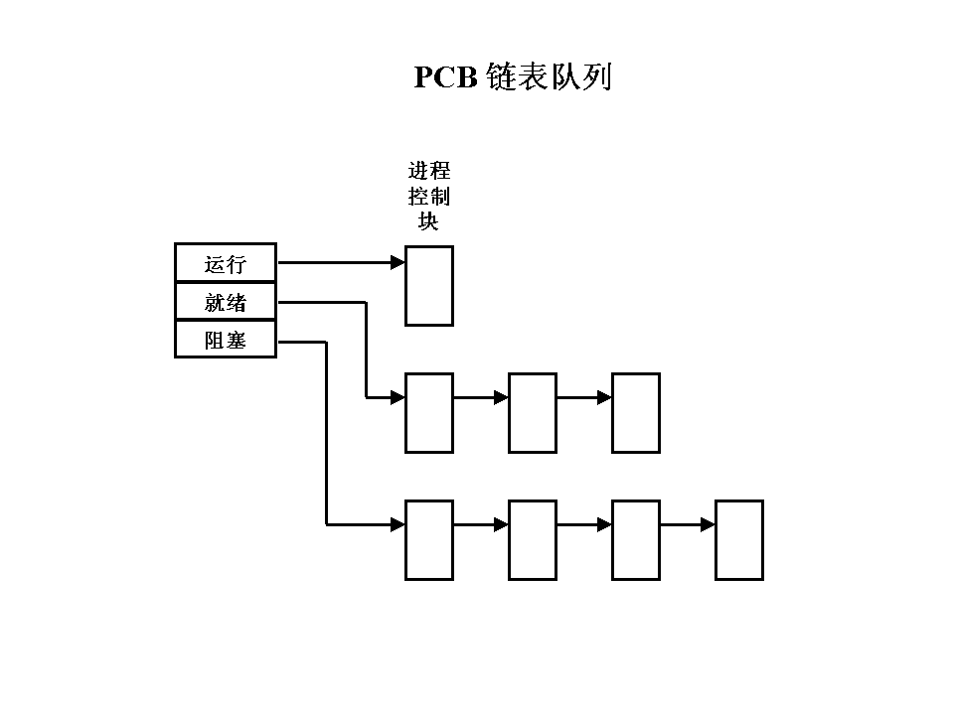
2.1.4、进程的数据结构
PCB的组织方式
链接方式
相同状态的PCB通过PCB中的链接字链接成一个队列
如何构建内存与队列的映射关系呢？

Slide 39
2.1.4、进程的数据结构
PCB1 | 4
PCB2 | 3
PCB3 | 0
PCB4 | 8
PCB5
PCB6 | 7
PCB7 | 9
PCB8 | 0
PCB9 | 0
执行指针
就绪队列指针
阻塞队列指针
空闲队列指针

Slide 40
2.1.4、进程的数据结构
索引方式
执行指针
PCB1
PCB2
PCB3
PCB4
PCB5
PCB6
PCB7
…
就绪索引表
就绪表指针
阻塞索引表
阻塞表指针

Slide 41


2.1.5、不同操作系统进程的体现形式
关于Windows进程
1、查看当前正在运行的进程，也可以通过任务管理器进行查看和处理 tasklist
注： /im 后为映像名称参数；/f 为强行终止，可以通过 taskkill /? 查看更多帮助
2、强制杀死映像名称为imagename的进程，映像名称可通过任务管理器或tasklist命令查看 taskkill /im imagename -f
3、强制杀死PID为processid的进程，PID可通过tasklist查看 taskkill /pid processid -f

Slide 42
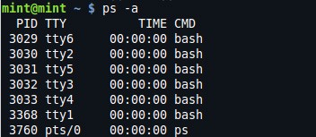
2.1.5、不同操作系统进程的体现形式
Linux进程管理
ps是Linux 中最基础的浏览系统中的进程的命令。能列出系统中运行的进程，包括进程号、命令、CPU使用量、内存使用量等。下述选项可以得到更多有用的消息。
ps -a - 列出所有运行中/激活进程
ps -ef |grep - 列出需要进程ps -aux - 显示进程信息，包括无终端的（x）和针对用户（u）的进程：如USER, PID, %CPU, %MEM等

Slide 43
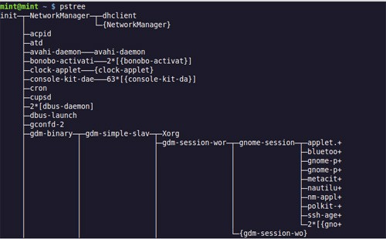
2.1.5、不同操作系统进程的体现形式
pstree
linux中，每一个进程都是由其父进程创建的。此命令以可视化方式显示进程，通过显示进程的树状图来展示进程间关系。如果指定了pid了，那么树的根是该pid，不然将会是init（pid： 1）。

Slide 44
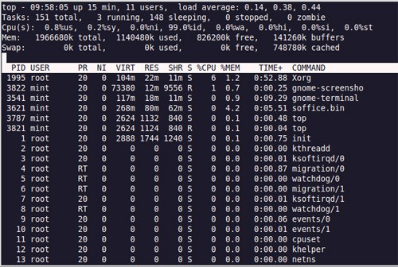
2.1.5、不同操作系统进程的体现形式
top
“top” 是一个更加有用的命令，可以监视系统中不同的进程所使用的资源。它提供实时的系统状态信息。显示进程的数据包括PID、进程属主、优先级、%CPU、%memory等。可以使用这些显示指示出资源使用量。

Slide 45
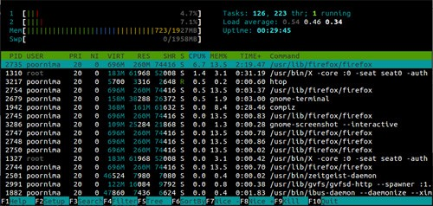
2.1.5、不同操作系统进程的体现形式
htop
htop与top很类似，但是htop是交互式的文本模式的进程查看器。它通过文字图形化地显示每一个进程的CPU和内存使用量、swap使用量。使用上下光标键选择进程，F7和F8改变优先级，F9杀死进程。Htop不是系统默认安装的，所以需要额外安装。

Slide 46
2.1.5、不同操作系统进程的体现形式
kill
这个命令用于发送信号来结束进程。如果一个进程没有响应杀死命令，这也许就需要强制杀死，使用-9参数来执行。注意，使用强制杀死的时候一定要小心，因为进程没有时机清理现场，也许写入文件没有完成。如果我们不知道进程PID或者打算用名字杀死进程时候，killall就能派上用场。
kill <pid>
kill -9 <pid>
killall -9 - 杀死所有拥有同样名字的进程
如果使用kill，需要知道进程ID号。pkill是类似的命令，但使用模式匹配，如进程名，进程拥有者等。
pkill <进程名>

Slide 47
02
进程的控制

Slide 48
主要内容
进程创建
进程运行
进程等待
进程唤醒
进程终止

Slide 49
2.2 进程控制
进程管理中最基本功能是进程控制
进程控制任务：
进程的创建、终止、进程状态的转变等。
进程控制一般由OS内核的原语（primitive）来实现。
原语：由若干条指令构成的“原子操作(atomic operation)”过程。
许多系统调用是原语。但并不是所有的系统调用都是原语

Slide 50
2.2.1、进程的创建
进程的层次结构
OS允许一个进程创建另一个进程，创建进程的进程成为父进程，被创建的进程称之为子进程。
子进程可以继续创建孙进程。进程与子孙进程构成一个进程家族（组）。
子进程可以继承父进程所有的资源，PCB中设置了家族的标识位。
进程不能拒绝其子进程的继承权。
Windows系统中进程不存在层次结构，进程创建后返回一个句柄，句柄可以传递，通过句柄传递就获取了进程的控制权，进程之间的关系仅仅存在句柄是否获取，控制与被控制的关系。

Slide 51
2.2.1、进程的创建
进程的创建（Creation of process）
进程图（Process Graph）
树状结构，父子进程关系。
子进程可以继承父进程所拥有的资源，如打开文件、缓冲区等。当子进程被撤销应将继承的资源归还给父进程。撤销父进程也必须同时撤销所有的子进程。
PCB中设置了家族关系表项。
A
B
C
D
E
F
G
H

Slide 52
2.2.1、进程的创建
进程的创建（Creation of process）
引起创建进程的事件
系统初始化
分时系统中用户登录
批处理系统中作业调度
提供服务
用户请求创建进程
应用请求
正在运行的进程执行了创建进程的系统调用
由系统内核创建
由应用程序自身创建

Slide 53
2.2.1、进程的创建
进程的创建（Creation of process）
原语CREAT（）按下述步骤创建一个新进程:
申请空白PCB。
为新进程分配资源：为代码、数据、用户栈分配空间。
初始化PCB：初始化标识信息、处理机状态（PC、SP)、处理机控制信息（进程状态、优先级）。
将新进程插入就绪队列 。

Slide 54
2.2.1、进程的创建
void main (int argc, char *argv[ ])
{ int pid;
pid = fork( );
if ( pid < 0) {
fprint ( stderr, “fork failed”);
exit (-1);
}
else if ( pid == 0) {
execlp (“ /bin/ls”, “ls”, NULL);
}
else {
wait ( NULL);
printf (“ child complete”);
exit (0);
}
}
UNIX：
fork 系统调用：创建一个子（新）进程。精确复制父进程
exec系统调用： 在 fork 之后执行，用新的代码替换原父进程的代码。

Slide 55
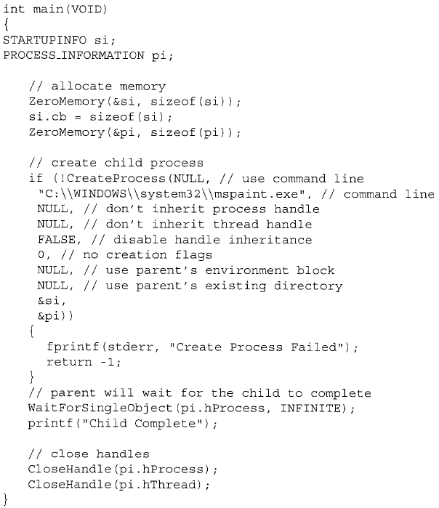
2.2.1、进程的创建
Windows： CreateProcess
BOOL WINAPI CreateProcess(
LPCTSTR lpApplicationName,
LPTSTR lpCommandLine,
LPSECURITY_ATTRIBUTES lpProcessAttributes,
LPSECURITY_ATTRIBUTES lpThreadAttributes,
BOOL bInheritHandles,
DWORD dwCreationFlags,
LPVOID lpEnvironment,
LPCTSTR lpCurrentDirectory,
LPSTARTUPINFO lpStartupInfo,
LPPROCESS_INFORMATION lpProcessInformation
);

Slide 56
2.2.2、进程的终止
进程的终止
正常结束 UNIX: exit Windows: ExitProcess
引起进程终止 的事件
①越界错误。②保护错。
③非法指令。④特权指令错。
⑤运行超时。⑥等待超时
⑦算术运算错。⑧I/O故障。
异常结束
①操作员或os干预。
②被父进程终止
③父进程终止
外界干预 Kill

Slide 57
2.2.2、进程的终止
进程的终止过程
从PCB集合中检索出该进程的PCB，从中读出该进程的状态。
若处于执行状态，终止该进程的执行，并置调度标志为真，重新调度。
若有子孙进程，将所有子孙进程终止。
将进程全部资源归还其父进程或系统：释放内外存空间、关闭所有打开文件、释放当前目录、释放共享内存段和各种锁定lock。
将其PCB从所在队列（或链表）中移出。

Slide 58
2.2.2、进程的终止
unix进程终止过程
进程执行完最后一条语句，请求操作系统删除进程(通过执行exit系统调用)。
将子进程运行数据传递给父进程（通过 wait系统调用)。
回收的系统资源由操作系统再另行分配
父进程也可以终止子进程的执行（通过abort系统调用)。原因：
子进程超额使用资源.
分配给子进程执行的任务不再需要执行.
父进程退出。
如果父进程终止，操作系统不再允许子进程继续执行。

Slide 59
2.2.3、进程的阻塞与唤醒
进程的阻塞与唤醒
引起阻塞和唤醒的事件
请求系统服务
启动某种操作
新数据尚未到
无新工作可做

Slide 60
2.2.3、进程的阻塞与唤醒
进程阻塞过程
正在执行的进程，发生上述事件时，自身调用有关阻塞原语，进入等待队列。进程的主动性行为。
进程由运行态变为阻塞态
引起处理机调度。

Slide 61
2.2.3、进程的阻塞与唤醒
UNIX：
sleep将在指定的时间seconds内阻塞本进程。调用格式为：unsigned sleep(unsignedseconds)，返回值为实际的挂起时间。
pause阻塞本进程以等待信号，接收到信号后恢复执行。当接收到终止进程信号时，该调用不再返回。其调用格式为：int pause(void)。
wait阻塞本进程以等待子进程的结束，子进程结束时返回。当父进程创建多个子进程且已有子进程退出时，父进程中wait函数在第一个子进程结束时返回。

Slide 62
2.2.3、进程的阻塞与唤醒
进程阻塞过程
置该进程状态
入口
由阻塞原语BLOCK 完成
保存当前进程的CPU现场
置该进程状态
进入等待队列
转进程调度

Slide 63
2.2.3、进程的阻塞与唤醒
进程唤醒过程
唤醒原因：等待的事件到达。
由阻塞队列转入就绪队列。进程由阻塞态变为就绪态.
方法：其他有关进程（例如用完并释放了该I/O设备的进程）发送信号到某个或一组进程。
UNIX: kill
kill可发送信号sig到某个或一组进程pid。其调用格式为：int kill(pid_tpid，intsig)

Slide 64
2.2.3、进程的阻塞与唤醒
入口
进程唤醒过程
置该进程为就绪态
由唤醒原语WAKEUP完成
从等待队列中摘下被唤醒进程
置该进程为就绪态
进入就绪队列
转进程调度或返回

Slide 65
2.2.3、进程的阻塞与唤醒
进程的阻塞与唤醒
BLOCK和WAKEUP是一对作用相反的原语。
如果在某进程中调用了阻塞原语，则必须在与之相合作的另一进程中或其他相关的进程中，安排唤醒原语，以能唤醒阻塞进程；
否则，被阻塞进程将会因不能被唤醒而长久地处于阻塞状态，从而再无机会继续运行。

Slide 66
03
进程同步

Slide 67
主要内容
进程同步的基本概念
硬件同步机制
信号量机制及其应用
管程机制
经典同步问题

Slide 68
2.3.1、进程同步的基本概念
多道程序环境－>进程之间存在资源共享，进程的运行时会互相影响。
硬件或软件（如外设、共享代码段、共享数据结构）
多个进程在对其进行访问时（关键是进行写入或修改）
进程间资源访问冲突
共享变量的修改冲突
操作顺序冲突

Slide 69
2.3.1、进程同步的基本概念
进程之间的约束关系
间接互相制约：源于资源共享的制约关系，进程之间不存在执行的前驱与后继关系，进程执行的任务也不存在逻辑关系；
直接制约关系：两个进程或者多个进程需要完成同一任务存在的相互协作关系。

Slide 70
2.3.1、进程同步的基本概念
间接制约：
直接制约：进程间由于合作而形成的相互制约。
进程A
进程B
资源
进程A
进程B

Slide 71

多选题
1分
下列多进程的相互关系属于间接关系的是（ ）
A
同一次通信活动中数据准备、数据发送与接收进程
B
同一次打印任务中文件读取与文件打印进程
C
订票系统中多用户的购买进程
D
网络共享打印机中用户的打印进程
提交

Slide 72
2.3.1、进程同步的基本概念
临界资源
临界资源：硬件或软件（如外设、共享代码段、共享数据结构），多个进程在对其进行访问时（关键是进行写入或修改），同时时间点仅允许唯一的进程进行使用，直至进程任务结束。
有些共享资源可以同时访问，如只读数据。因而不是临界资源。
共享资源不一定都是临界资源

Slide 73
多选题
5分
下列资源的使用不属于临界资源范畴的是（ ）
A
执行打印操作的打印机
B
支持多人上网无线路由器
C
多道并发中的CPU
D
多个用户查阅的订票系统余票数量
提交

Slide 74
2.3.1、进程同步的基本概念
临界区
临界区(critical section)：在每个进程中，访问临界资源的一段代码。
临界区问题----确保一个进程在执行它的临界区代码时，不允许其他进程再进入他们各自的临界区内执行代码。
进入区(entry section)：在进入临界区之前，检查可否进入临界区的一段代码。如果可以进入临界区，通常设置相应“正在访问临界区”标志
退出区(exit section)：位于临界区的后面，用于将“正在访问临界区”标志清除。
剩余区(remainder section)：代码中的其余部分。

Slide 75
2.3.1、进程同步的基本概念
当进程处于临界区时，只要不破坏临界资源的使用规则，是不会影响处理及调度的。
比如，通常访问临界资源可能是慢速的外设（如打印机），如果在进程访问打印机时，不能处理机调度，那么系统的性能将非常低。
不适合处理机调度的情况：
在处理中断的过程中
进程在操作系统内核程序临界区中
其他需要完全屏蔽中断的原子操作过程中
Notes:
当进程处于临界区时，说明进程正在占用处理机，只要不破坏临界资源的使用规则，是不会影响处理及调度的。比如，通常访问临界资源可能是慢速的外设（如打印机），如果在进程访问打印机是，不能处理机调度，那么系统的性能将非常低。
不适合处理机调度的情况：1在处理中断的过程中2进程在操作系统内核程序临界区中3其他需要完全屏蔽中断的原子操作过程中

Slide 76
2.3.1、进程同步的基本概念
进程的同步：synchronism
互斥操作：两个进程的存在互相排斥，一个进程的执行需要等待另一个进程。
同步：通过约束机制实现有时间次序的进程互斥。具体说，一个进程运行到某一点时要求另一伙伴进程为它提供消息，在未获得消息之前，该进程处于等待状态，获得消息后被唤醒进入就绪态。
例: 司机 P1 售票员 P2 REPEAT REPEAT 启动 关门 正常运行 售票 到站停 开门 UNTIL FALSE UNTIL FALSE

Slide 77
单选题
1分
有两个并发进程P1和P2，共享初值为1的变量x。P1对x加1，P2对x减1。加1和减1的指令序列如下：
//P1 加1 //P2 减1
load R1, x load R2, x
inc R1 dec R2
store x, R1 store x, R2
两个操作完成后，x的值
A
－1或3
C
0，1，或2
B
1
D
－1，0， 1或 2
提交

Slide 78
2.3.1、进程同步的基本概念
同步机制应遵循的准则：
空闲让进：其他进程均不处于临界区，应允许请求进入临界区的进程进入；
忙则等待：已有进程处于其临界区，请求进入临界区的进程应等待；
有限等待：等待进入临界区的进程不能“死等”；
让权等待：不能进入临界区的进程，应释放CPU（如转换到阻塞状态）

Slide 79
2.3.2、临界资源及其问题描述
为解决临界区问题的最初尝试
只有 2 个进程： P₀ 和 P₁
进程 P_{i} (或 P_{j}) 通常的结构：
do {
进入区（entry section）；
临界区（critical section）；
退出区（exit section）；
剩余区（reminder section）；
} while (1);
进程可以通过共享某些公共变量来同步他们的活动。

Slide 80
2.3.2、临界资源及其问题描述
算法 1
共享变量：
$int turn；$ 初值 ：$turn = i;$
如果 $turn = i  P_{i}$能进入他的临界区
进程 P_{i} 进程 P_{j}
do {
while (turn != i) ;
临界区；
turn = j;
剩余区；
} while (1);
do {
while (turn != j) ;
临界区；
turn = i ;
剩余区；
} while (1);
可以确保互斥，
但是不能做到空闲让进

Slide 81
2.3.2、临界资源及其问题描述
算法 2
共享变量：
boolean flag[2]; 初值：flag [i] = flag [j] = false.
如果 flag [i] = true ⇒ P_{i} 准备进入临界区
进程 P_{i} 进程 P_{j}
do {
flag[ i] = true; while (flag[ j]) ;
临界区；
flag [i] = false;
剩余区；
} while (1);
do {
flag[ j ] = true; while (flag[ i ]) ;
临界区；
flag [ j ] = false;
剩余区；
} while (1);
可以确保互斥，但是不能保证有限等待！

Slide 82
2.3.2、临界资源及其问题描述
算法3
综合算法 1 和算法 2
flag[i]=true 表示进程Pi想进入临界区
turn＝i表示轮到Pi进程进入临界区
初始 flag [i] = flag [j] = false
Pi 进程：
do {
flag [i] = true; turn = j;
while(flag [j]
&& turn==j) ;
临界区；
flag [i] = false;
剩余区；
} while (1);
Pj 进程：
do {
flag [j] = true; turn = i;
while (flag [i]
&& turn == i) ;
临界区；
flag [j] = false;
剩余区；
} while (1);
解决两个进程的临界区问题。
只要采用FCFS 调度算法，即可保证满足有空让进和有限等待

Slide 83
2.3.2、临界资源及其问题描述
面包店算法(课外扩展学习)
解决n个进程的临界区问题
在进入临界区之前，进程试图去获取一个排队号码，持有最小号码的进程进入他的临界区。
如果进程 Pi 和 Pj 得到的是同样的号码，如果 i < j, 那么进程 Pi 先进入临界区，否则进程Pj 进入临界区。
系统生成的后一个号码总是大于等于前一个。例如： 1,2,3,3,3,3,4,5...
符号 < 表示按字典顺序排序关系 (序号#, 进程 id #)
(a,b) < (c,d) 如果 a < c 或者 a = c 且 b < d
max(a₀,…, a_{n-1}) 得到整数k, 从而 k ≥ a_{i} ，i = 0, …, n – 1
共享数据：
boolean choosing[n]; //表示进程是否正在抓号，初值为false。若进程i正在抓号，则choosing[i-1]=true.
int number[n]; //记录进程抓到的号码，初值为0。若number[i-1]=0，则进程i没有抓号

Slide 84
2.3.2、临界资源及其问题描述
任一个进程Pi的代码段如下：
do {
choosing[i] = true;
number[i] = max ( number[0], number[1], …, number [n – 1] )+1;
choosing[i] = false;
for (j = 0; j < n; j++) { //遍历数组
while (choosing[j]);
// 判断进程是否抽号，若是则等待该进程抽完号再比较
while ((number[j]!=0)&&(number[j],j)<(number[i],i));
// 判断自己的号是否最小，若是则继续直到遍历完成后进入临界区；否则等待比自己号小的进程处理完毕。
}
临界区
number[i] = 0; //进程处理完后，将自己的号清零
剩余区
} while (1);

Slide 85
2.3.3、硬件同步机制
（1）中断屏蔽方法
利用“开/关中断指令”实现（与原语的实现思想相同，即在某进程开始访问临界区到结束访问为止都不允许被中断，也就不能发生进程切换，因此也不可能发生两个同时访问临界区的情况）。
优点：简单、高效
缺点：不适用于多处理机；只适用于操作系统内核进程，不适用于用户进程（因为开/关中断指令只能运行在内核态，这组指令如果能让用户随意使用会很危险）。
关中断
-----临界区访问-----
开中断

Slide 86
2.3.3、硬件同步机制
(2) 测试和修改内存单元的内容这两个动作是一条硬件指令。
指令是用硬件实现的，执行的过程不允许被中断，一气呵成
Test-and-Set 指令的语义：
boolean TestAndSet(boolean &target) {
boolean rv = target;
target = true;
return rv;
}

Slide 87
2.3.3、硬件同步机制
利用 Test-and-Set 指令实现互斥
共享数据： boolean lock = false; Process P_{i}
do {
while (TestAndSet(lock)) ;
临界区；
lock = false;
剩余区；
} //不满足有限等待

Slide 88
2.3.3、硬件同步机制
（3）交换指令：执行的过程不允许被中断，一气呵成
例如 :8086的XCHG指令
void Swap(boolean &a, boolean &b)
{
boolean temp = a;
a = b;
b =temp;
}

Slide 89
2.3.3、硬件同步机制
利用交换指令实现互斥
共享数据(初始化为 false) ：
boolean lock;
Process P_{i}
do {
key = true;
while (key == true)
Swap(lock,key);
临界区；
lock = false;
剩余区；
} //不满足有限等待

Slide 90
2.3.4、信号量(semaphore)
前面的互斥算法都存在问题，它们是平等进程间的一种协商机制，需要一个地位高于进程的管理者来解决公有资源的使用问题。
OS可从进程管理者的角度来处理互斥的问题，信号量就是OS提供的管理公有资源的有效手段。
信号量（资源信号量）：
相关进程之间共享的一个变量，用以协调进程的运行速度的。

Slide 91
2.3.4、信号量(semaphore)
整数型信号量
1965年，由荷兰学者Dijkstra提出（所以P、V分别是荷兰语的test(proberen) increment (verhogen) ），是一种卓有成效的进程同步机制。
最初Dijkstra把信号量定义为整型量s和两个原子操作（除初始化操作）：P和V, 现又称为：wait和signal。

Slide 92
2.3.4、信号量(semaphore)
信号量的使用：
必须置一次且只能置一次初值
初值不能为负数
只能执行P、V操作
P.V操作（原语操作）
P操作 wait(s)：执行一次P操作意味着向系统申请一个单位的资源。
Wait（S）:
while S<=0 do no-op;
S:=S-1;

Slide 93
2.3.4、信号量(semaphore)
V操作signal(s)
执行一次V操作意味着向系统释放一个单位的资源。
wait（s）和signal（S）是原子操作
只要信号量S≤0就不断测试，不满足让权等待
Signal（S）:
S:=S+1;

Slide 94
2.3.4、信号量(semaphore)
记录型信号量机制
typedef struct {
int count; struct process *queue; } semaphore;
每个信号量s
一个整数值s.count：其初值表示某类资源的数目（又称为“资源信号量”)
一个进程等待队列s.queue，是阻塞在该信号量的各个进程的PCB链成的队列。
count
S
queue

Slide 95
2.3.4、信号量(semaphore)
信号量只能通过初始化和两个标准的原语（wait、signal）来访问－－作为OS核心代码执行，不受进程调度的打断。
S.count≥0：表示系统中可用的资源数量
S.count<0：其绝对值表示已阻塞的进程数量
S.count初值为1时：只允许一个进程访问临界资源，是互斥信号量
（2）V原语 signal(s)：释放一个单位资源
++s.count;
if (s.count <= 0)
wakeup(s.queue);
//从等待队列s.queue中取出一个进程，通常头一个进程
//将其PCB放入就绪队列
（1）P原语 wait(s)：申请一个单位资源
--s.count;
if (s.count <0)
block(s.queue);
//阻塞调用进程
//调用进程PCB放入等待队列s.queue

Slide 96
Pa：
...
wait（Dmutex） wait（Emutex）
...
Pb：
...
wait（Emutex）
wait（Dmutex）
...
会造成死锁的僵持状态

Slide 97
2.3.4、信号量(semaphore)
AND型信号量
基本思想：将进程在整个运行中需要的所有资源，一次性全部分配给进程，待进程使用完后一起释放。
同时需要多个资源且每种占用一个资源时的信号量操作。 即在一个原语中申请整段代码需要的多个临界资源，要么全部分配给它，要么一个都不分配给它。

Slide 98
2.3.4、信号量(semaphore)
在wait中加入AND条件，又称AND同步或同时wait操作：Swait
Swait(S1,S2,…Sn)
if S1≥1 and Sn≥1 then
for i:=1 to n do
Si:= Si-1;
endfor
else
当发现第一个Si<1就把该进程放入等待队列并将其程序计数器置于Swait操作的开始位置
endif
Ssignal(S1,S2,…Sn)
for i:=1 to n do
Si:= Si+1;
将所有等待Si的 进程由等待队列取出放入到就绪队列
endfor;

Slide 99
2.3.4、信号量(semaphore)
二进制（Binary ）信号量
其值只能是 0和 1；易于实现。
利用二进制信号量可以实现整型信号量。
数据结构：
二进制信号量 S1, S2; int C:
初值：
S1 = 1
S2 = 0
C = 代表共享资源的初始值

Slide 100
2.3.4、信号量(semaphore)
wait 操作：
wait(S1);
C - -;
if (C < 0) {
signal(S1);
wait(S2);
}
signal(S1);
Signal 操作：
wait(S1);
C ++;
if (C <= 0)
signal(S2);
else
signal(S1);

Slide 101
2.3.5、信号量的应用
semaphore mutex = 1;
…
do{
…
wait ( mutex );
critical section
signal( mutex );
remaider section
}while (true);
利用信号量实现互斥：
为临界资源设置一个互斥信号量mutex，其初值为1；在每个进程中将临界区代码置于wait(mutex)和signal(mutex)原语之间

Slide 102
初始状态
临界区
mutex:=1
没有并发进程使用临界区
互斥的进程

Slide 103
一个进程申请临界区
mutex:=1
没有并发进程使用临界区

Slide 104
申请成功，进程使用临界区
mutex:=
0

Slide 105
另一个进程也申请临界区
mutex:=
0

Slide 106
申请失败
mutex:=
-1
阻塞队列

Slide 107
释放资源
mutex:=
0
阻塞队列

Slide 108
释放资源
mutex:=0
阻塞队列

Slide 109
2.3.5、信号量的应用
strcut semaphore mutex=1
设置信号量：互斥信号量mutex，初值为1。
在进入临界区前进行P操作，出临界区后进行V操作可解决上题问题。
假定P₁先操作，P(mutex)=0则往下操作,假设在互斥区中时间片到了,则去执行P₂,经过P(mutex)时,其值为-1则等待，执行P₃，经过P(mutex)时,其值为-2并等待，执行P₁。当执行完毕经过V(mutex)后， mutex值为-1，同时唤醒一个相应等待队列中的进程假如唤醒P₂（此时不经过P(mutex)直接进入互斥区），退出后执行V(mutex)， mutex值为0，并唤醒P₃，同样进行操作，退出时经过V(mutex)， mutex值又转为初值1。
p1:
{ while(ture)
{ P(mutex);
临界区;
V(mutex);
remainder
section1;
}
}
pi:
{ while(ture)
{ P(mutex);
临界区;
V(mutex);
remainder
sectioni;
}
}

Slide 110
2.3.5、信号量的应用
利用信号量来描述前趋关系
例：试用信号量描述前趋关系
P1
P2
初始化7个公用信号量：
s12、s13、s24、s25、s36、s46、s56 ，初值为0
C1
P(S12);
V(S12);
P1,V(s12);V(s13);
P(s12),P2;V(s24);V(s25);
P(s13),P3;V(s36);
P(s24);P4;V(s46);
P(s25);P5;V(s56);
P(s46);P(s56);P(s36);P6;
C2
P1
前趋关系：并发执行的进程P1和P2中，分别有代码C1和C2，要求C1在C2开始前完成；
为每个前趋关系设置一个互斥信号量S12，其初值为0
P2
P3
P5
P4
P6

Slide 111
2.3.5、信号量的应用
利用信号量实现同步
前趋关系：并发执行的进程P₁和P₂中，分别有代码C₁和C₂，要求C₁在C₂开始前完成；
为每个前趋关系设置一个互斥信号量S₁₂，其初值为0
P₁: P₂:
C₁; wait(s₁₂);
signal(s₁₂) C₂；

Slide 112
2.3.5、信号量的应用
s1
a
b
s3
s2
d
c
s4
有四个前趋关系，所以定义四个信号量：
Semaphore a, b, c, d=0;

Slide 113
2.3.5、信号量的应用
进程s1:
while (1) {
…..
signal (a);
signal (b);
}
进程s2:
while (1) {
wait (b);
……
signal (c);
}
进程s3:
while (1) {
wait (a);
……
signal (d);
}
进程s4:
while (1) {
wait (d);
wait (c);
……
}

Slide 114
2.3.6、经典的进程同步问题
1) 问题描述：
若干进程通过有限的共享缓冲区交换数据。其中，“生产者”进程不断写入，而“消费者”进程不断读出；共享缓冲区共有N个；任何时刻只能有一个进程可对共享缓冲区进行操作。
2）制约关系：
生产者与消费者之间不直接发生联系，他们通过缓冲区发生制约关系
生产者生产商品，若缓冲区已满生产者等待，直到缓冲区有空为止
消费者在缓冲区空时等待，直到生产者的商品放入。否则，取一个商品消费。
注意：缓冲区为循环缓冲区

Slide 115
2.3.6、经典的进程同步问题
生产者进程生产的信息由消费者进程消费。
无限缓冲区:缓冲区大小无限制。
有限缓冲区:缓冲区大小是有限且固定的。
生产者与消费者共享的数据
#define BUFFER_SIZE 10
typedef struct {
. . .
} item;
item buffer[BUFFER_SIZE];
int in = 0; // 生产者放数据的指针；
int out = 0; //消费者取数据的指针；
int counter = 0; //指明缓冲区中放入的数据个数；

Slide 116
2.3.6、经典的进程同步问题
有限缓冲区的生产者与消费者问题
生产者进程：
消费者进程：
item nextConsumed;
while (1) {
while (counter == 0) ;
/* do nothing */
nextConsumed = buffer[out];
out = (out + 1) % BUFFER_SIZE;
counter--;
}
item nextProduced;
while (1) {
while (counter == BUFFER_SIZE) ;
/* do nothing */
buffer[in] = nextProduced;
in = (in + 1) % BUFFER_SIZE;
counter++;
}

Slide 117
2.3.6、经典的进程同步问题
有限缓冲区的生产者与消费者问题
语句 “counter++” 可能由以下机器（汇编）语言来实现：
语句 “counter- -” 可能被实现为：
LOAD Reg1 counter
INC Reg1
STORE counter Reg1
LOAD Reg2 counter
DEC Reg2
STORE counter Reg2

Slide 118
2.3.6、经典的进程同步问题
有限缓冲区的生产者与消费者问题
因为生产者和消费者进程并发执行，获得CPU、执行到哪条指令都是动态的，以上汇编语言指令可能会交错地执行。
交错或不交错、以及如何交错，取决于生产者进程和消费者进程被如何调度等等。

Slide 119
2.3.6、经典的进程同步问题
假设目前 counter 的值是 5。一种交错执行的情形如下：
counter 中的值可能是 4、5 或 6，但正确结果应该是 5。
生产者： LOAD Reg1 counter (reg1 = 5) 生产者： INC Reg1(reg1=6) 消费者： LOAD Reg2 counter (reg2 = 5) 消费者： DEC Reg2(reg2=4) 生产者： STORE counter Reg1 (counter = 6) 消费者： STORE counter Reg2 (counter = 4)

Slide 120
2.3.6、经典的进程同步问题
有限缓冲区的生产者与消费者问题
希望上述两进程中的语句： counter++; counter--; 必须是原子操作。
实际上操作往往不是原子的

Slide 121
2.3.6、经典的进程同步问题
生产者－消费者问题
采用信号量机制，定义两个资源信号量
full是缓冲池“满”数目，初值为0，empty是缓冲池“空”数目，初值为N。实际上，full和empty是同一个含义：
full + empty = N
只要缓冲池未满empty>0，生产者便可将消息送入缓冲池；
只要缓冲池未空full>0，消费者便可从缓冲池取走一个消息。

Slide 122
2.3.6、经典的进程同步问题
生产者：
while （1）{
生产商品x;
wait (empty);
buffer[in]=x;
in=(in+1)%N;
signal (full);
}
消费者：
while (1) {
wait (full);
nextc=buffer[out];
out=(out+1)%N;
signal (empty);
}

Slide 123
2.3.6、经典的进程同步问题
问题扩充：若生产者与消费者变成多对多关系，我们要做什么变动？
增加互斥信号量: mutex=1;
生产者：
生产商品x;
wait (empty);
wait (mutex);
buffer[in]=x;
in=(in+1)%N;
signal (mutex);
signal (full);
消费者：
wait (full);
wait (mutex);
nextc=buffer[out];
out=(out+1)%N;
signal (mutex);
signal (empty);

Slide 124
2.3.6、经典的进程同步问题
注意：
每个程序中互斥的wait(mutex)和signal(mutex)必须成对出现。
对资源信号量empty和full的wait 、signal操作成对出现，但它们分别处于不同的程序中。例如wait在计算进程中，而signal则在打印进程中，计算进程若因执行wait而阻塞，则以后将由打印进程将它唤醒。
每个程序中的wait操作顺序不能颠倒。应先执行对资源信号量的wait操作，然后再执行对互斥信号量的wait操作，否则可能引起进程死锁。

Slide 125
2.3.6、经典的进程同步问题
读者-写者问题(the readers-writers problem)
一个数据文件或记录可被多个进程共享。其中，有些进程要求读；而另一些进程要求行写或修改。
只要求读的进程称为“Reader进程”，其它进程称为“Writer进程”。
任一时刻“写者”最多只允许一个，而“读者”则允许多个――“读－写”互斥，“写－写”互斥，“读－读”允许。
所谓读者一写者问题是指保证一个Writer进程必须与其它进程互斥地访问共享对象的同步问题。

Slide 126
2.3.6、经典的进程同步问题
读者优先的解决方案：
互斥信号量wrt，初值是1，代表一个共享文件。为解决“读－写”互斥，“写－写”互斥。
一个记数器，即整型变量readcount，记录读者数，初值是0。
来一个读者， readcount加1
当readcount ＝1表示是第一个读者， 则需要执行p操作抢占文件；否则表示已有读者在安全的读数据。
走一个读者，readcount减1
当readcount ＝0表示是最后一个读者，则需要v操作释放资源；否则表示还有读者在读数据。
readcount 为多个读者共享的变量，是临界资源。用互斥信号量mutex控制, mutex初值是1。

Slide 127
2.3.6、经典的进程同步问题
读者-写者问题(the readers-writers problem)
读者进程：
wait (mutex);
readcount++;
if (readcount == 1)
wait(wrt);
signal (mutex);
…
reading is performed
…
wait (mutex);
readcount--;
if (readcount == 0)
signal (wrt);
signal (mutex):
写者进程：
wait(wrt);
…
writing is performed
…
signal(wrt);

Slide 128
2.3.6、经典的进程同步问题
读者-写者问题(the readers-writers problem)
写者优先：
当一个写进程声明想写时，不允许新的读进程访问该数据区。
解决方案：
增加信号量r，初值是1：当至少有一个写进程准备访问数据区时，用于禁止所有的读进程。
一个记数器，即整型变量writecount，记录写者数，初值是0。
writecount为多个写者共享的变量，是临界资源。用互斥信号量mutex2控制, mutex2初值是1。
增加mutex3，初值是1：在r上不允许建造长队列，否则写进程将不能跳过这个队列，因此，只允许一个读进程在r上排队，而所有其他读进程在等待r之前，在信号量mutex3上排队。

Slide 129
2.3.6、经典的进程同步问题
int readcount=0, writecount=0;
semaphore mutex1=1, mutex2=1, mutex3=1, w=1, r=1 ;
读者进程：
P(mutex 3);
P(r);
P(mutex 1);
readcount := readcount + 1;
if readcount = 1 then P(w);
V(mutex 1);
V(r);
V(mutex 3);
reading is done
P(mutex 1);
readcount := readcount - 1;
if readcount = 0 then V(w);
V(mutex 1);
写者进程：
P(mutex 2);
writecount := writecount + 1;
if writecount = 1 then P(r);
V(mutex 2);
P(w);
writing is performed
V(w); P(mutex 2);
writecount := writecount - 1;
if writecount = 0 then V(r);
V(mutex 2);
如何做到读写公平？

Slide 130
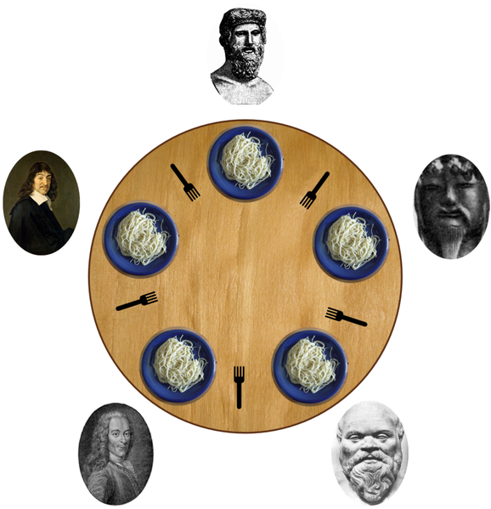
2.3.6、经典的进程同步问题
问题描述：（由Dijkstra首先提出并解决）
5个哲学家围绕一张圆桌而坐，桌子上放着5支筷子，每两个哲学家之间放一支；
哲学家的动作包括思考和进餐：
进餐时需要同时拿起他左边和右边的两支筷子，
思考时则同时将两支筷子放回原处。

Slide 131
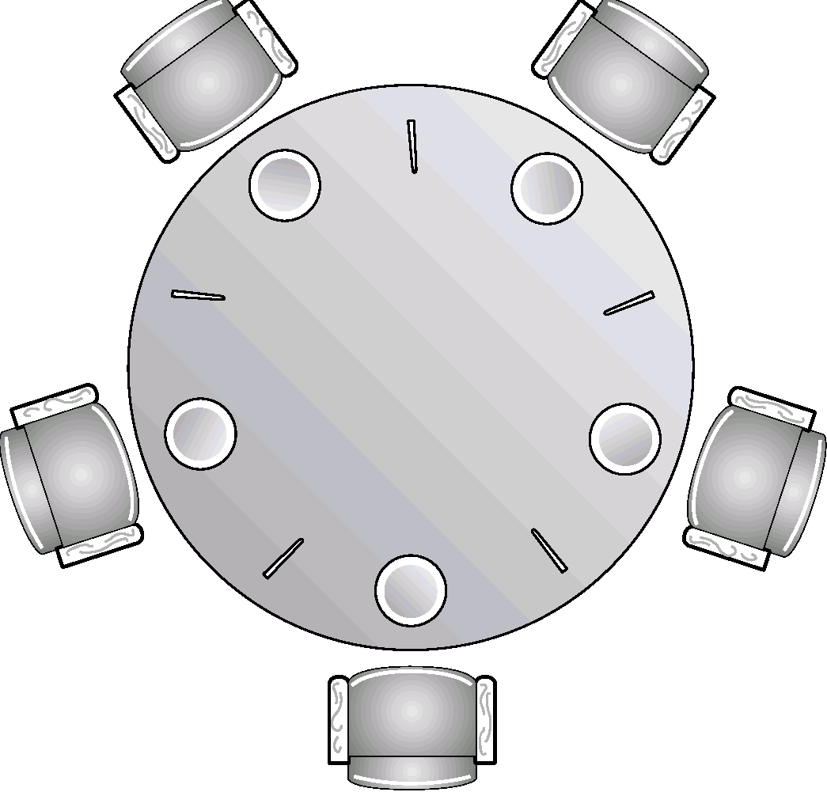
2.3.6、经典的进程同步问题
哲学家逆时针编号0-4，筷子也相应编号
定义互斥信号量数组chopstick[5], 对应5支筷子，初值均为1。
0
0
4
1
4
1
3
2
3
2

Slide 132
2.3.6、经典的进程同步问题
第i个哲学家进程：
do {
wait (chopstick [i] )
wait (chopstick [(i+1) % 5])
…
eat
…
signal (chopstick [i] );
signal (chopstick[(i+1) % 5]);
…
think
…
} while (1);

Slide 133
2.3.6、经典的进程同步问题
所有哲学家拿起了左边的筷子，全部封锁在右边筷子上——死锁。
解决方法：
1）桌子前同时最多允许4个哲学家准备进餐。
semaphore chopstick[5]={1，1，1，1，1};
semaphore room=4; void philosopher(int i) { while(true) { think(); wait(room); //请求进餐 wait(chopstick[i]); //请求左手边的筷子 wait(chopstick[(i+1)%5]); //请求右手边的筷子 eat(); signal(chopstick[(i+1)%5]); //释放右手边的筷子 signal(chopstick[i]); //释放左手边的筷子 signal(room); //退出进餐释放信号量room } }

Slide 134
2.3.6、经典的进程同步问题
2）仅当两双筷子都可用时，才允许哲学家拿筷子。
semaphore chopstick[5]={1，1，1，1，1}; void philosopher(int i) { while(true) { think(); Swait(chopstick[(i+1)]%5,chopstick[i]); eat(); Ssignal(chopstick[(i+1)]%5,chopstick[i]); } }

Slide 135
2.3.6、经典的进程同步问题
semaphore chopstick[5]={1，1，1，1，1}; void philosopher(int i) { while(true) { think(); if(i%2 == 0) //偶数哲学家，先右后左 { wait (chopstick[ i + 1 ] mod 5) ; wait (chopstick[ i]) ; eat(); signal (chopstick[ i + 1 ] mod 5) ; signal (chopstick[ i]) ; } else //奇数哲学家，先左后右 { wait (chopstick[ i]) ; wait (chopstick[ i + 1 ] mod 5) ; eat(); signal (chopstick[ i]) ; signal (chopstick[ i + 1 ] mod 5) ; } }
}
3）奇数哲学家先拿左手筷子再拿右手筷子。偶数哲学家则反过来。

Slide 136
2.3.7 管程的基本概念
利用信号量实现进程同步，使大量的同步操作分散在各个进程中。使系统管理麻烦，同步操作使用不当会引起死锁。
引入新的进程同步工具－－－管程（Monitors)
目的：分离互斥和条件同步的关注
Notes:
管程 (英语：Moniters，也称为监视器) 是一种程序结构，结构内的多个子程序（对象或模块）形成的多个工作线程互斥访问共享资源。这些共享资源一般是硬件设备或一群变量。管程实现了在一个时间点，最多只有一个线程在执行管程的某个子程序。与那些通过修改数据结构实现互斥访问的并发程序设计相比，管程实现很大程度上简化了程序设计。
管程是一个由过程、变量等组成的模块，它可以实现互斥，即任一时刻对于管程只能有一个进程是活跃的。
管程是东尼·霍尔 [1] 与泊·派克·汉森 [2]提出的，并由泊·派克·汉森首次在并行Pascal中实现。东尼·霍尔证明了这与信号量是等价的。管程在当时也被用于单操作系统环境中的进程间通信。
在编程语言Concurrent Pascal，Pascal-Plus，Modula-2，Modula-3，Mesa以及Java中都提供这个功能。
管程提供了一种机制，线程可以临时放弃互斥访问，等待某些条件得到满足后，重新获得执行权恢复它的互斥访问。

Slide 137
2.3.7 管程的基本概念
管程由四部分组成：
管程的名称
局部于管程的共享变量说明
对该数据结构进行操作的一组过程
对管程中数据设置初值的语句
任何管程外的过程都不能访问管程内的数据结构。管程相当于围墙，将共享变量和对它进行操作的若干过程围了起来，进程只要访问临界资源就必须通过管程。
管程每次只允许一个进程进入管程，实现了互斥。
使用信号量的效率比管程高。
管程结构在一些程序设计语言中得到实现。如并发Pascal和Java，C#等，它还被作为一个程序库实现。

Slide 138
2.3.7 管程的基本概念
管程的定义
系统中各种硬件和软件资源可用抽象数据结构加以描述。
如，一台传真机，可用与该资源有关的状态信息（busy/free）和对它执行的请求和释放操作，以及等待该资源的进程队列来描述。
如，一个FIFO队列可用队长、队首、队尾以及在该队列上执行的一组操作来描述。
当共享资源用共享数据结构表示时，资源管理程序可用对该数据结构进行操作的一组过程来表示。如，request、release
管程定义了一个数据结构和能为并发进程所执行（在该数据结构上）的一组操作，这组操作能同步进程，改变管程中的数据。

Slide 139
2.3.7 管程的基本概念
条件变量
由于管程通常是用于管理资源的，因而在管程内部，应当存在某种等待机制。当进入管程的进程因资源被占用等原因不能继续运行时，要使其等待。
为了区别不同的等待原因，设置了条件变量和在条件变量上进行操作的两个同步原语wait, signal。
条件变量说明形式为：condition：x，y;
同步原语wait使调用进程等待，并将它排在相应的等待队列上；signal唤醒等待队列的队首进程。使用方式为：x.wait，x.signal。

Slide 140
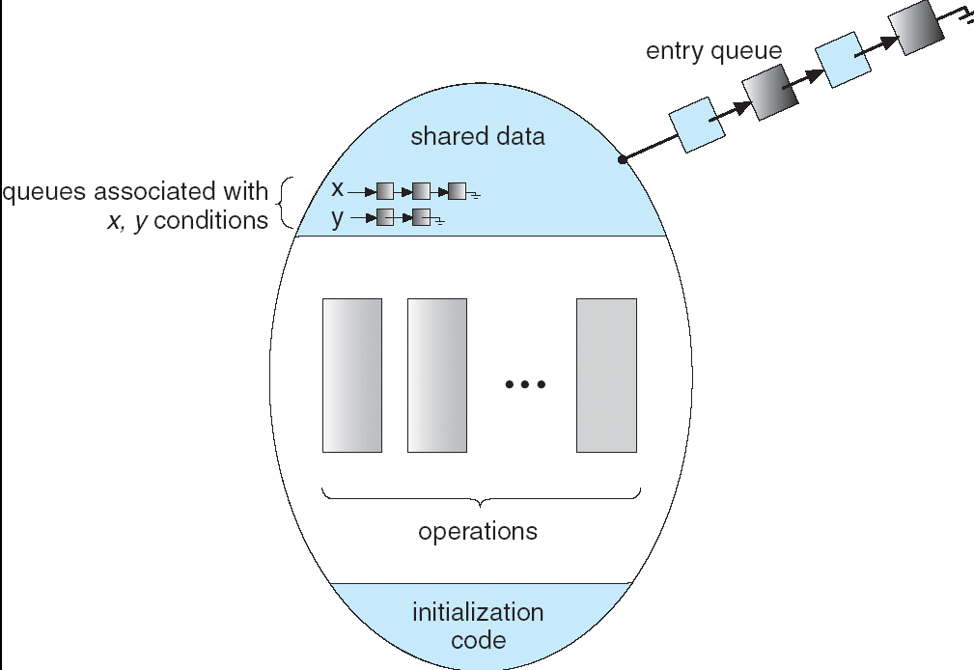
2.3.7 管程的基本概念
管程与条件变量
wait x
signal x
Notes:
对于许多应用场合，互斥操作是不够用的。线程可能需要等待某个条件P为真，才能继续执行。在一个忙等待(busy waiting)循环中
将会导致所有其它进程都无法进入临界区使得该条件P为真，该管程发生死锁.
解决办法是条件变量(condition variables). 概念上，一个条件变量就是一个线程队列(queue), 其中的线程正等待某个条件变为真。每个条件变量c关联着一个断言P_c. 当一个线程等待一个条件变量，该线程不算作占用了该管程，因而其它线程可以进入该管程执行，改变管程的状态，通知条件变量c其关联的断言P_c在当前状态下为真.
因此对条件变量存在两种主要操作:
wait c 被一个线程调用，以等待断言P_c被满足后该线程可恢复执行. 线程挂在该条件变量上等待时，不被认为是占用了管程.
signal c (有时写作notify c)被一个线程调用，以指出断言P_c现在为真.

Slide 141
2.3.7 管程的基本概念
锁和条件变量
Lock
Lock::Acquire() – 等待直到锁可用，然后抢占锁
Lock::Release() – 释放锁，唤醒等待者如果有
Condition Variable
允许等待状态进入临界区
允许处于等待（睡眠）的线程进入临界区
某个时刻原子释放锁进入睡眠
Wait() operation
释放锁，睡眠，重新获得锁返回后
Signal() operation (or broadcast() operation)
唤醒等待者（或者所有等待者），如果有
Notes:
posix的互斥锁、信号量、条件变量比较
1.互斥锁必须总是由给它上锁的线程解锁，信号量的挂出即不必由执行过它的等待操作的同一进程执行。一个线程可以等待某个给定信号灯，而另一个线程可以挂出该信号灯。
2.互斥锁要么锁住，要么被解开（二值状态，类型二值信号量）。
3.由于信号量有一个与之关联的状态（它的计数值），信号量唤醒（signal）操作总是被记住。然而当向一个条件变量发送signal信号时，如果没有线程等待在该条件变量上，那么该signal信号将丢失。
4.互斥锁是为了上锁而优化的，条件变量是为了等待而优化的，信号量即可用于上锁，也可用于等待，因而可能导致更多的开销和更高的复杂性。
141

Slide 142
2.3.7 管程的基本概念
条件变量实现
需要维持每个条件队列
线程等待的条件等待signal()
Class Condition {
int numWaiting = 0;
WaitQueue q;
}
Condition::Wait(lock){
numWaiting++;
Add this thread t to q;
release(lock);
schedule(); //need mutex
require(lock);
}
Condition::Signal(){
if (numWaiting > 0) {
Remove a thread t from q;
wakeup(t); //need mutex
numWaiting--;
}
}

Slide 143
2.3.7 管程的基本概念
classBoundedBuffer {
…
Lock lock;
int count = 0;
Condition notFull, notEmpty;
}
管程例子：生产者-消费者问题
BoundedBuffer::Deposit(c) {
lock->Acquire();
while (count == n)
notFull.Wait(&lock);
Add c to the buffer;
count++;
notEmpty.Signal();
lock->Release();
}
BoundedBuffer::Remove(c) {
lock->Acquire();
while (count == 0)
notEmpty.Wait(&lock);
Remove c from buffer;
count--;
notFull.Signal();
lock->Release();
}
Notes:
尽管如我们上边所看到的，管程提供了一种实现互斥的简便途径，但这还不够。我们还需要一种办法使得进程在无法继续运行时被阻塞。在生产者-消费者问题中，很容易将针对缓冲区满和缓冲区空的测试放到管程过程中，但是生产者在发现缓冲区满的时候如何阻塞呢？
解决的方法是引入条件变量（condition variables）以及相关的两个操作：wait和signal。当一个管程过程发现它无法继续运行时（例如，生产者发现缓冲区满），它会在某个条件变 量上（如full）执行wait操作。该操作导致调用进程自身阻塞，并且还将另一个以前等在管程之外的进程调入管程。
另一个进程，比如消费者，可以唤醒正在睡眠的伙伴进程，这可以通过对其伙伴正在等待的一个条件变量执行signal完成。
143

Slide 144
04
进程间通信

Slide 145
2.4 进程之间的通信
进程通信
是指进程之间的信息交换，所交换的信息量，少者是一个状态，多者是成千上万个字节。

Slide 146
2.4 进程之间的通信
进程间的通信可分为低级通信和高级通信两种
低级通信：只能传递状态和整数值（控制信息），包括进程互斥和同步所采用的信号量和管程机制。
缺点：
传送信息量小：效率低，每次通信传递的信息量固定，若传递较多信息则需要进行多次通信。
编程复杂：用户直接实现通信的细节，容易出错。
高级通信：主要指利用较复杂的一种特定数据结构进行较大信息量的通信，通信效率高。包括三类：共享存储器系统、消息传递系统、管道通信系统。

Slide 147
2.4.1 进程通信的类型
1. 共享存储器系统
相互通信的进程共享某些数据结构或存储区，进程之间通过这些空间进行通信。分两类：
(1) 共享数据结构：通信的进程共享某些数据结构，如缓冲区。
公用数据结构的设置及进程间同步的处理由程序员负责，OS只提供共享存储器。
通信方式低效，适于传递少量数据。
(2) 共享存储区：为了传递大量数据，在存储器中划出一块共享存储区。
进程通信前，先向系统申请获得存储区的一个分区，并指定关键字；若系统已经给其他进程分配分区，则把该分区的描述符返回给申请者，申请者将获得的共享存储区连接到本进程上；此后可像读写普通存储器一样读写公用存储区。

Slide 148
2.4.1 进程通信的类型
2. 消息传递系统
程序员直接利用系统提供的一组通信原语进行通信。OS隐藏了通信的细节，简化了通信程序的编制，得到广泛应用。
3. 管道通信系统
管道是指用于连接一个读进程和一个写进程以实现他们之间通信的一个共享文件，又名pipe文件。
写进程以字符流的形式将大量的数据送入管道（共享文件）；而读进程从管道中接收数据。
首创于UNIX系统中，可以传送大量数据。
管道机制必须提供三方面的协调能力：
互斥
同步
确定对方是否存在，只有对方存在时，才能通信。

Slide 149
2.4.2 消息传递通信的实现方法
消息传递通信的实现方式：直接通信和间接通信
1. 直接通信方式
发送进程利用OS提供的发送命令，直接把消息发送给目标进程。
发送进程和接收进程都以显示方式提供对方的标识符。
如： send(P2, m); receive(P1, m);

Slide 150
2.4.2 消息传递通信的实现方法
2. 间接通信方式
借助于收发双方进程之外的共享数据结构作为通信中转，如信箱。
系统为信箱通信提供了若干条原语，如信箱的创建、撤销和消息的发送、接收等。
信箱的创建者是信箱的拥有者。信箱分为三类：
私用信箱：用户进程自己创建，其他用户只能发送信息
公用信箱：OS创建，核准进程即可以向信箱发消息也可接收消息。
共享信箱：进程创建的可共享信箱，拥有者指定可共享进程。拥有者、共享者都可以从信箱中取走自己的消息

Slide 151
05
线程

Slide 152
主要内容
2.5.1、线程的引入
2.5.2、线程的基本概念
2.5.3、用户级线程和内核支持线程
2.5.4、多线程模型
2.5.5、线程举例

Slide 153
2.5.1、线程的引入
在OS中，进程的引入提高了计算机资源的利用率。
进程（又称为"任务(task)“）的两个基本属性：
资源的拥有者：
给每个进程分配一虚拟地址空间，保存进程映像。
控制一些资源（文件，I/O设备）
有状态、优先级、调度
调度单位：进程是一个执行轨迹。

Slide 154
2.5.1、线程的引入
以上两个属性构成进程并发执行的基础。
系统必须完成的操作：
创建进程
撤消进程
进程切换

Slide 155
2.5.1、线程的引入
但在进一步提高进程的并发性时，人们发现进程切换开销的比重越来越大，同时进程通信的效率也受到限制。
线程：有时称轻量级进程
是进程中的一个实体
是一个CPU调度单位
资源的拥有者还是进程或称任务
线程 ⎯⎯ 更小的能独立运行的基本单位 。
线程也称为轻量进程（LWP－light Weight Process)
引入线程的目的是用它来提高系统内程序的并发程度，提高系统效率，增大系统作业的吞吐量。
将原来进程的两个属性分开处理。

Slide 156
2.5.1、线程的引入
为什么使用线程？
【案例】编写一个MP3播放软件。核心功能模块有三个：
（1）从MP3音频文件当中读取数据；
（2）对数据进行解压缩；
（3）把解压缩后的音频数据播放出来。
单进程的实现方法
问题：
播放出来的声音能 否连贯？
各个函数之间不是 并发执行，影响资 源的使用效率；
main( ) { while(TRUE） {
Read( ); Decompress( ); Play( ); }
}
Read( ) { … } Decompress( ) { … }
Play( ) { … }
I/O
CPU

Slide 157
2.5.1、线程的引入
多进程的实现方法
程序1 main( ) { while(TRUE） {
Read( ); }
}
Read( ) { … }
程序2 main( ) { while(TRUE） {
Decompress( ); }
}
Decompress( ) { … }
程序3 main( ) { while(TRUE） {
Play( ); }
}
Play( ) { … }
问题：进程之间如何通信，共享数据？另外，维护进程的系统开销较大：创建进程时，分配资源、建立PCB；撤消进程时，回收资源、撤消PCB；进程切换时，保存当前进程的状态信息。

Slide 158
2.5.1、线程的引入
怎么来解决这些问题？
需要提出一种新的实体，满足以下特性：
（1）实体之间可以并发地执行；
（2）实体之间共享相同的地址空间；
这种实体就是：线程（Thread）
线程：
只拥有必不可少的资源，如：线程状态、寄存器上下文和栈
同样具有就绪、阻塞和执行三种基本状态
不运行时保存上下文
有一个执行栈
有一些局部变量的静态存储
可存取所在进程的内存和其他资源
可以创建、撤消另一个线程

Slide 159
2.5.1、线程的引入
Process’s
address space
TCB for
Thread1
什么是线程？
线程：进程当中的一条执行流程。
从两个方面来重新理解进程
从资源组合的角度：
进程把一组相关的资源组合起来，构成了一个资源平台（环境），包括地址空间（代码段、数据段）、打开的文件等各种资源；
从运行的角度：
代码在这个资源平台上一条执行流程（线程）。线程是处理机调度中最接近硬件的部分，是最低级的调度。
mapped segments
PC
SP
State
Registers
…
DLL’s
Heap
TCB for
Thread2
Stack – thread2
PC
SP
State
Registers
…
Stack – thread1
Initialized data
Code

Slide 160
2.5.1、线程的引入
线程例子
例子1：
LAN中的一个文件服务器，在一段时间内需要处理几个文件请求，因此有效的方法是：为每一个请求创建一个线程。
在一个SMP机器上：多个线程可以同时在不同的处理器上运行。
例子2：
一个线程显示菜单，并读入用户输入；另一个线程执行用户命令。
考虑一个应用：由几个独立部分组成，这几个部分不需要顺序执行，则每个部分可以以线程方式实现。
当一个线程因I/O阻塞时，可以切换到同一应用的另一个线程。

Slide 161
2.5.2、线程的基本概念
线程的属性：
共享进程资源。属于同一个进程的所有线程具有相同的地址空间，可访问进程拥有的打开文件、定时器、信号量等。
轻型实体
每个线程只拥有少量资源：
线程标识符
线程控制块TCB。TCB用于保存PC，一组寄存器（存放少数状态参数）
核心栈，在核心态下工作时保存参数和返回地址
用于存放线程局部变量和用户栈的私有存储区
线程是处理机调度的单位
线程可并发执行

Slide 162
2.5.2、线程的基本概念
线程＝进程 -共享资源
线程的优点：
一个进程中可以同时存在多个线程；
各个线程之间可以并发地执行；
线程的创建和终止时间比进程短；
各个线程之间可以共享内存和文件资源，因此可进行直接通信而不需要通过OS的内核。
线程的缺点：
一个线程崩溃，会导致其所属进程的所有线程崩溃
X
X
X

Slide 163
2.5.2、线程的基本概念
线程的优点：减小并发执行的时间和空间开销（线程的创建、退出和调度），因此容许在系统中建立更多的线程来提高并发程度。
线程的创建时间比进程短；
线程的终止时间比进程短；
同进程内的线程切换时间比进程短；
由于同进程内线程间共享内存和文件资源，可直接进行不通过内核的通信；

Slide 164
2.5.2、线程的基本概念
线程和进程：
单进程、单线程
单进程、多线程
多进程、一个进程一个线程
多进程、一个进程多个线程

Slide 165
2.5.2、线程的基本概念
线程控制块：
包含了寄存器映像，线程优先数和线程状态信息。
单线程进程模型
P C B
用
户
栈
核
心
栈
用户地址空间

Slide 166
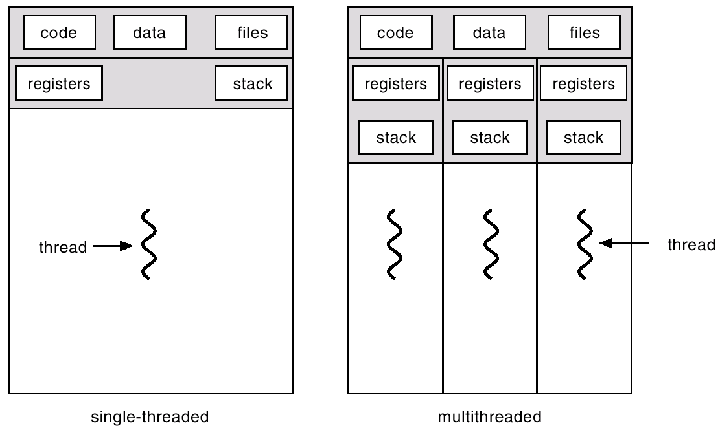
2.5.2 、线程的基本概念
执行流程1
执行流程2
执行流程3

Slide 167
2.5.2、线程的基本概念
线程与进程的比较
资源
在支持多线程的系统中，进程是资源分配的单位（如存储器、打开文件等，不含处理机）。
线程是处理机调度单位，但不是资源的分配单位。其只拥有必不可少的资源，如：线程状态、寄存器上下文和栈
进程间的地址空间和其他资源相互独立，同一进程的各线程间共享进程的内存和所有资源。
线程减少了并发执行的时间和空间开销（线程的创建、终止和调度），因此容许在系统中建立更多的线程来提高并发程度。
进程间通信复杂。线程间可以直接读写进程数据段（如全局变量）来进行通信，但需要进程同步和互斥手段的辅助，以保证数据的一致性。
线程同样具有就绪、阻塞和执行三种基本状态。

Slide 168
2.5.2、线程的基本概念
线程切换和进程切换

Slide 169
2.5.3、用户级线程和内核支持线程
OS对线程的支持有两种方法：
用户级线程
仅存在于用户空间中。对于线程的创建、撤销和切换，无需内核的支持，内核不了解用户线程的存在。
应用进程利用线程库函数来控制用户线程。如：数据库系统informix，图形处理Aldus PageMaker。调度由应用软件内部进行，通常采用非抢先式和更简单的规则，也无需用户态/核心态切换，所以速度快。
一个线程发起系统调用而阻塞，则整个进程都要等待。
时间片分配给进程，进程内有多线程时，则每个线程执行时间相对就少。
例：
POSIX Pthreads
Mach C-threads
Solaris threads

Slide 170
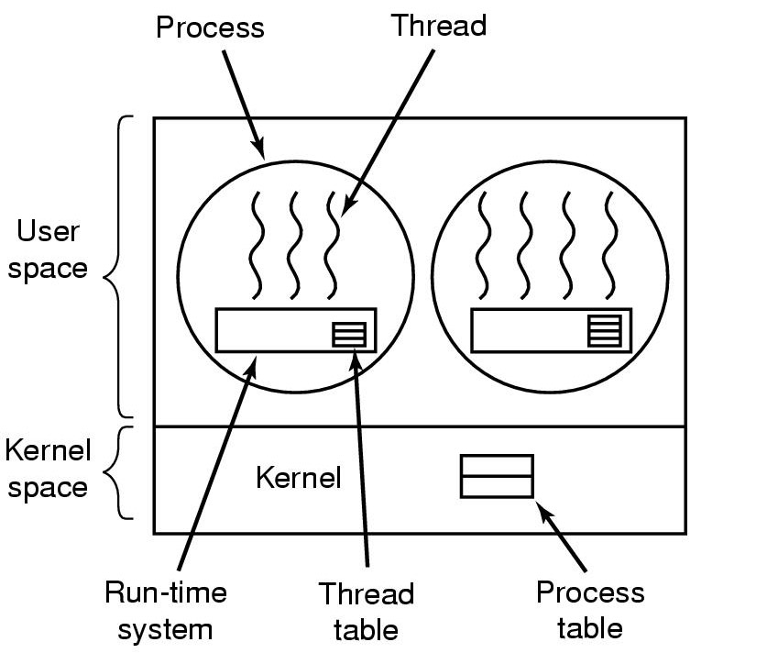
2.5.3、用户级线程和内核支持线程
TCB (Thread Control Block)
PCB

Slide 171
2.5.3、用户级线程和内核支持线程
用户线程的管理不依赖于OS核心，全部由用户程序完成，操作系统核心只对进程进行管理。
应用进程利用线程库提供创建、同步、调度和管理线程的函数来控制用户线程。
如：数据库系统informix，图形处理Aldus PageMaker。
调度由应用软件内部进行，通常采用非抢先式和更简单的规则，也无需用户态/核心态切换，所以速度特别快。
用户线程的维护由应用进程完成；
内核不了解用户线程的存在；
用户线程切换不需要内核特权；
用户线程调度算法可针对应用优化；

Slide 172
2.5.3、用户级线程和内核支持线程
线程库在用户空间执行，提供以下功能：
创建、撤消进程
在线程之间传递消息和数据
调度线程执行
保护和恢复线程上下文
对用户级线程的核心活动：
核心不知道线程的活动，但仍然管理线程所属的进程的活动，即操作系统核心的调度单位仍是进程；
当线程调用系统调用时，整个进程阻塞；但对线程库来说，线程仍然是运行状态。即线程状态是与进程状态独立的

Slide 173
2.5.3、用户级线程和内核支持线程
用户级线程的优点和缺点：
优点：
线程切换不调用核心
调度是应用程序特定的：可以选择最好的算法
ULT可运行在任何操作系统上（只需要线程库）
缺点：
大多数系统调用是阻塞的，因此核心阻塞进程，故进程中所有线程将被阻塞。
核心只将处理器分配给进程，同一进程中的两个线程不能同时运行于两个处理器上，因此多线程时则每个线程就慢。

Slide 174
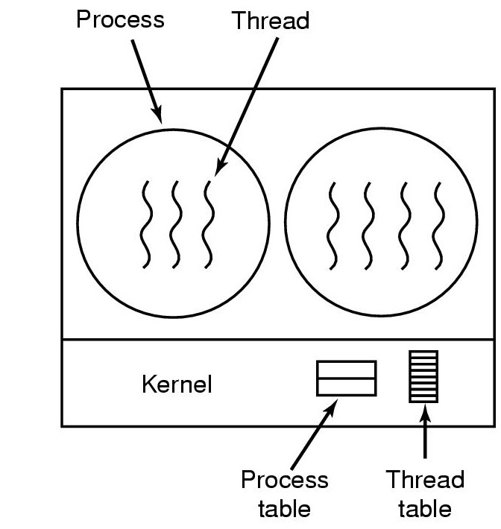
2.5.3、用户级线程和内核支持线程
用户级线程和内核支持线程
内核线程(kernel-level thread)
由OS支持，无论是用户进程中的线程，还是系统进程中的线程，其创建、撤销和切换等，都是依靠内核实现的。
线程的创建和管理慢于用户级线程。
一个线程执行了阻塞系统调用，整个进程不会阻塞。能在多处理机上并行执行。
例：Windows XP、 Solaris2、 Tru64 UNIX、 BeOS、Linux
用户 空间
内核 空间
TCB
PCB

Slide 175
2.5.3、用户级线程和内核支持线程
内核线程(kernel-level thread)
依赖于OS核心，所有线程管理由核心完成。
在核心中保留了一个线程控制块，系统根据该线程控制块而感知该线程的存在，并由内核的内部需求进行创建和撤销，用来执行一个指定的函数。Windows NT/ 2000和OS/2支持内核线程。
内核维护进程和线程的上下文信息；
线程切换需要核心支持，由内核完成；
一个线程发起系统调用而阻塞，不会影响其他线程的运行。
以线程为基础进行调度，处理器分配给线程，所以多线程的进程获得更多CPU时间。
没有线程库，但对核心线程工具提供API。

Slide 176
2.5.3、用户级线程和内核支持线程
核心级线程的优点和缺点：
优点：
对多处理器，核心可以同时调度同一进程的多个线程。
阻塞是在线程一级完成。
核心例程是多线程的。
缺点：
在同一进程内的线程切换调用内核，导致速度下降。

Slide 177
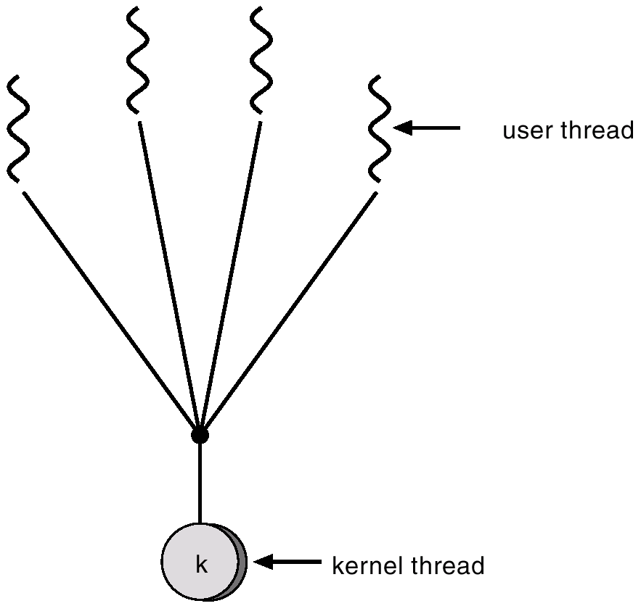
2.5.4、多线程模型
许多系统都提供对内核和用户线程的支持。因而有不同的多线程模型：
多对一
一对一
多对多
多对一模型
多个用户级线程对应一个内核线程。
线程管理是在用户空间进行的，效率高。
如果一个线程执行了阻塞系统调用，那么整个进程阻塞，因为任一时刻只有一个线程能访问内核。多个线程不能并行运行在多处理机上。

Slide 178
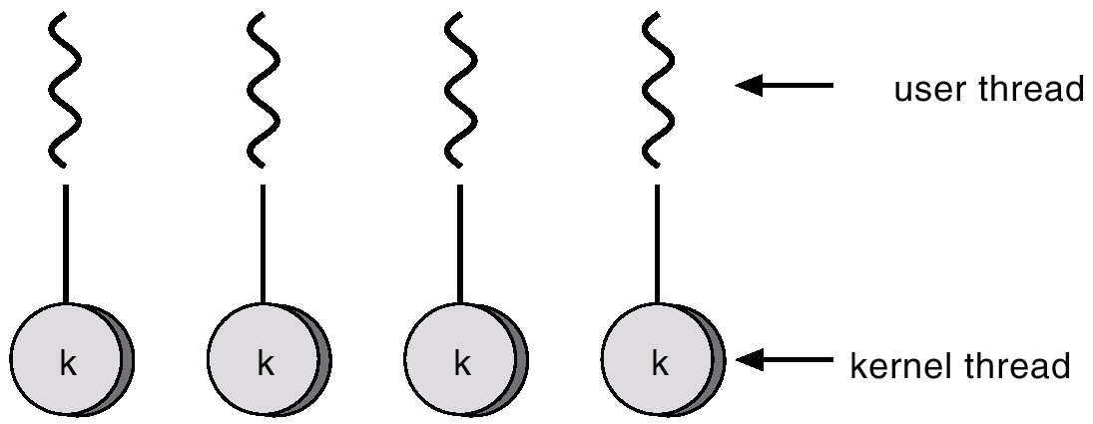
2.5.4、多线程模型
一对一
每个用户级线程都对应一个内核线程。
如果一个线程执行了阻塞系统调用，能允许另一个线程继续执行，具有较好的并发性，多个线程能并行运行在多处理机上。
缺点：创建一个用户线程，系统就要创建一个对应的内核线程，创建内核线程的开销会影响应用程序的性能，因而限制了系统所支持的线程数量。
例子：Windows 95/98/NT/2000，OS/2

Slide 179
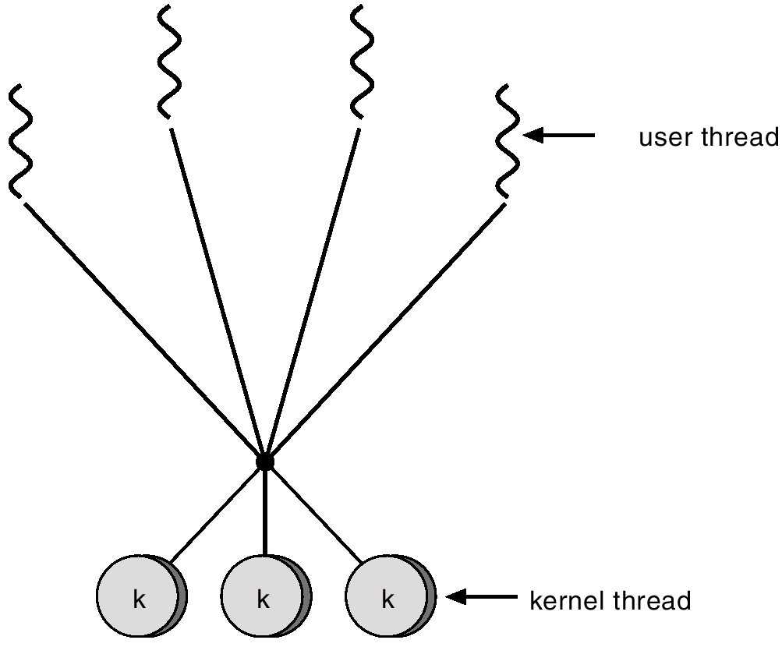
2.5.4、多线程模型
多对多模型
将多个用户线程多路复用到同样数量或更小数量的内核线程上。内核线程的数量与特定应用程序或特定机器有关。
允许操作系统根据资源配置情况控制创建内核线程的数目
例子：
Solaris 2
Windows NT/2000 with the ThreadFiber API

Slide 180
2.5.4、多线程模型
多对一模型可创建多个用户线程，但内核只有一个线程，不能增加并发性。
一对一模型限制了开发人员创建线程的数目。
多对多模型避免了这两点。开发人员可创建任意多的必要用户线程，相应的内核线程能在多处理机上并行执行。

Slide 181
课后思考题
什么是前驱图？为什么引入前驱图？
如何理解程序并发执行过程的间断性特征？
操作系统为什么引入进程的概念？从动态、并发和独立性三个方面比较进程与程序。
PCB包含了哪些信息？
三状态之间如何转换？为什么引入挂起模型？
引发进程创建、撤销、状态切换的事件有哪些？
从调度性、并发性、拥有资源和开销方案比较进程和线程。
进程同步的经典问题有哪些？请分析存在问题的原理和解决思路。

Slide 182
感
谢
聆
听
THANKS
BUSENESS ACTIVITY PLANNING

